Slide 1
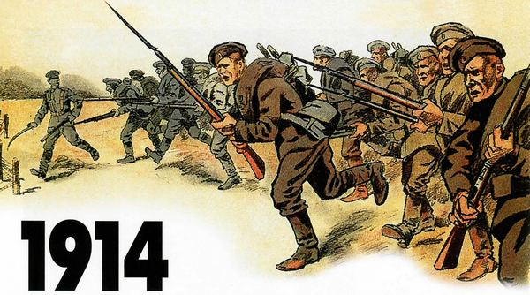
1914. Первая мировая война
Презентацию подготовила
Учитель географии МОБУ СОШ № 24 имени С . И. Климакова,
г. Якутск.
Бадяева Ирина Викторовна

Slide 2
Первая мировая война 1914 – 1918 гг. стала одним из наиболее кровопролитных и масштабных конфликтов в человеческой истории. Она началась 28 июля 1914 г. и завершилась 11 ноября 1918 г. В этом конфликте участвовало 38 государств.

Slide 3
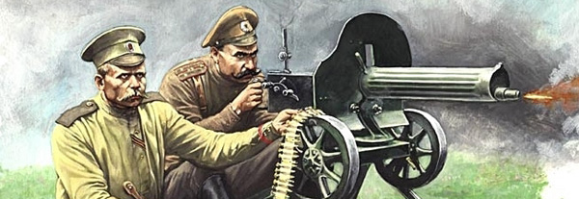

Slide 4
Если говорить о причинах Первой мировой войны кратко, то, с уверенностью можно утверждать, что спровоцировали этот конфликт серьезные экономические противоречия сложившихся в начала века союзов мировых держав. Так же, стоит отметить, что, вероятно, существовала возможность мирного урегулирования этих противоречий. Однако чувствуя возросшую мощь, Германия и Австро-Венгрия перешли к более решительным действиям.

Slide 5
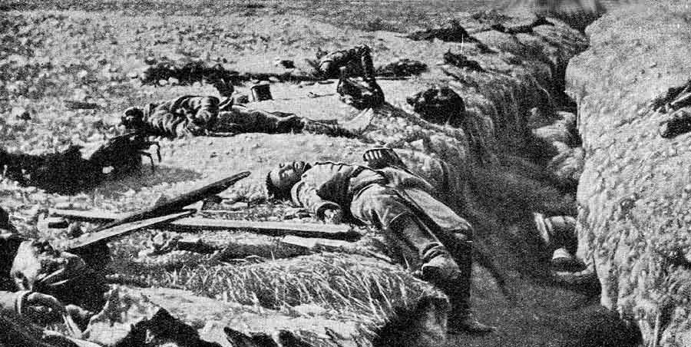
Первая мировая война. Окопы после боя. Фото. 1915

Slide 6
Участниками Первой мировой войны стали:
с одной стороны Четверной союз, в который входили Германия, Австро-Венгрия, Болгария, Турция (Османская империя);
с другой блок Антанта, который составляли Россия, Франция, Англия и союзные страны (Италия, Румыния и многие другие).

Slide 7
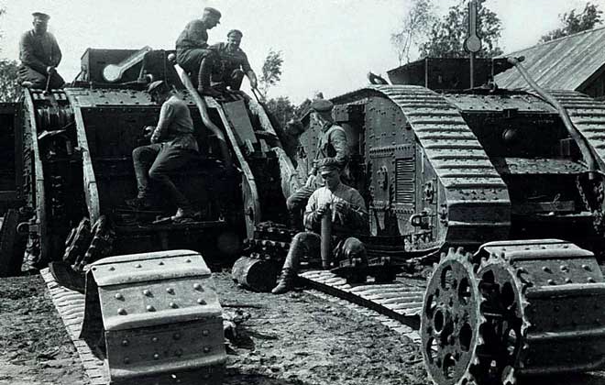
Танки Первой Мировой войны

Slide 8
Начало Первой мировой войны было спровоцировано убийством наследника австрийского престола Эрцгерцога Франца-Фердинанда и его жены членом сербской националистической террористической организации. Убийство, совершенное Гаврилой Принципом, спровоцировало конфликт Австрии с Сербией. Германия поддержала Австрию и вступила в войну.

Slide 9
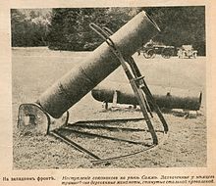
Германский миномёт, стреляющий химическими зарядами. 1916

Slide 10
1 августа 1914 года Россия вступила в Первую мировую войну. В этой войне Россия противостояла Германии и Австро-Венгрии в союзе с Англией и Францией. Военные действия начались на Восточном фронте наступлением наших сил в Восточной Пруссии и Галиции.

Slide 11
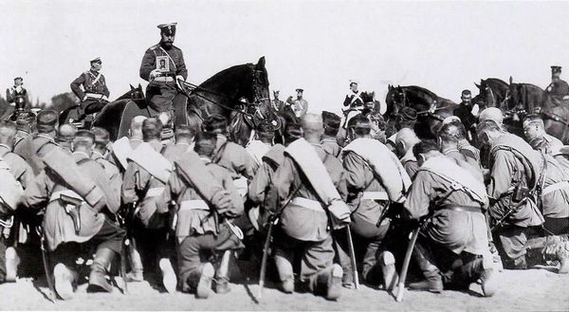
Николай II благословляет солдат, отправляющихся на фронт

Slide 12
Германия была вынуждена перебросить часть войск с Западного фронта на Восточный. В результате русские армии потерпели поражение в Восточной Пруссии. Более успешными оказались действия русских на Юго-Западном фронте, где им удалось разгромить значительные силы австро-венгров.

Slide 13
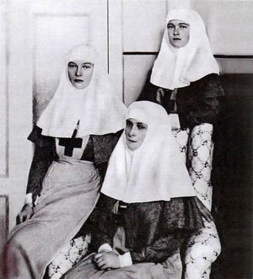
Александра Федоровна с дочерьми
Татьяной и Ольгой. Царское Село. 1914

Slide 14
Весной 1915 года немецкие армии нанесли поражение России. Страна лишилась Польши, части Прибалтики, Западной Белоруссии и Украины. Однако стратегическая задача Германии вывести Россию из войны не была выполнена. В 1916 году Германия направила основной удар против Франции. Для оказания помощи союзникам Россия предприняла наступление на Юго-Западном фронте.

Slide 15


Slide 16
Армия генерала А.А. Брусилова прорвала его и разгромила австро-венгерские войска. Германии для спасения Австро-Венгрии вновь пришлось перебрасывать войска с Западного фронта на Восточный. В итоге она потеряла стратегическую инициативу.

Slide 17
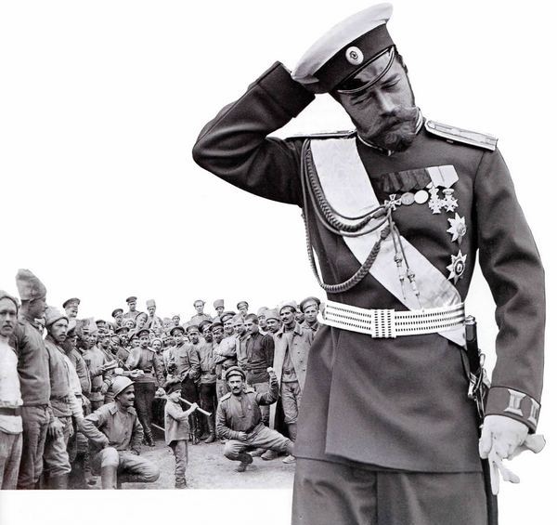

Slide 18
Однако воспользоваться этим преимуществом русская армия не смогла. В 1917 году ее операции в Галиции и Белоруссии закончились провалом. В результате пришедшие к власти большевики заключили в марте 1918 года мирный договор с Германией.

Slide 19
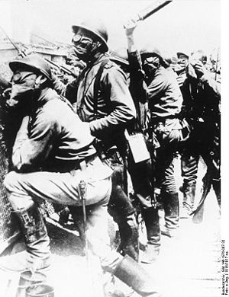
Русский легион на западном фронте

Slide 20
http://russkie-tsari.ru/index.php/razdel-iv/nikolaj-ii-aleksandrovich-1868-1918/item/137-1914-pervaya-mirovaya-vojna
http://historykratko.com/pervaya-mirovaya-voyna-1914-1918-gg
http://historydoc.edu.ru/catalog.asp?cat_ob_no=13047&ob_no=13780
http://voenhronika.ru/publ/pervaja_mirovaja_vojna_velikobritanija/32
https://ru.wikipedia.org/wiki/Боевые_отравляющие_вещества_в_Первой_мировой_войне

